Slide 1
BUSINESS CASE MAISON & DECORATION

Slide 3
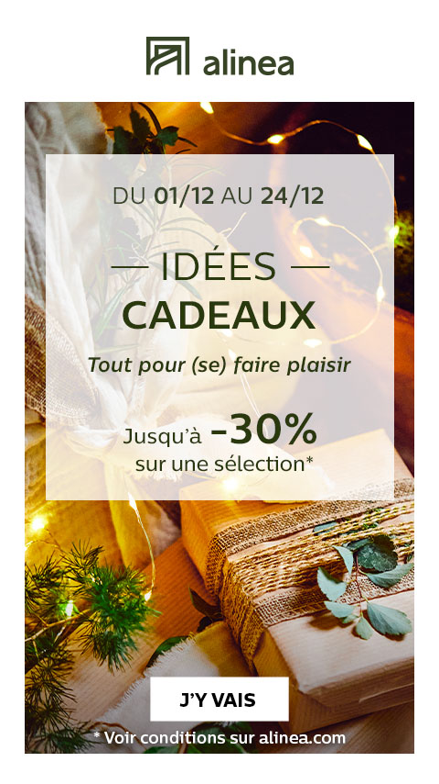
Drive to store
Volume de clics réalisé
45 030
45 000 clics
Formats :
Interstitiel, Interstitiel Cube Parallaxe, Bannière, Pavé
Taux de clic moyen
1,05 %
KPI
Trafic sur LP DTS
Ciblage :
CSP +
Famille dans le confort
Jeunes familles actives
Intérêt aménagement / Décoration
Taux de visite LP
94,65%
Taux d’interaction LP
8,25 %
Couverture :
ZDC 10 magasins Alinéa

Slide 4
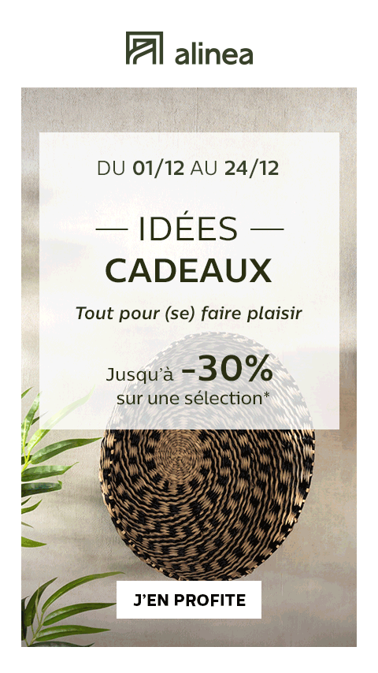
Drive to web
Volume de clics réalisé
33 358
33 333 clics
Formats :
Interstitiel, Interstitiel Cube Parallaxe, Bannière, Pavé
Taux de clic moyen
2,26 %
KPI
Trafic sur site
Ciblage :
CSP +
Famille dans le confort
Jeunes familles actives
Intérêt aménagement / Décoration
Taux de session moyen
15,32%
Temps passé moyen
97,95 sec
Pilotage Google Analytics

Slide 6
Collection jardin
Volume de clics
réalisé
79 729
Formats :
Interstitiel
Pavé
Bannière
Couverture : Nationale
Ciblage :
Femmes 25-45 ans
Visiteurs magasins déco
Intentionnistes achat déco
Pilotage Google Analytics
79 271 clics
Taux de session moyen
6,87 %
Trafic sur site
Taux de rebond
47,80 %
Temps passé
+1 min

Slide 8
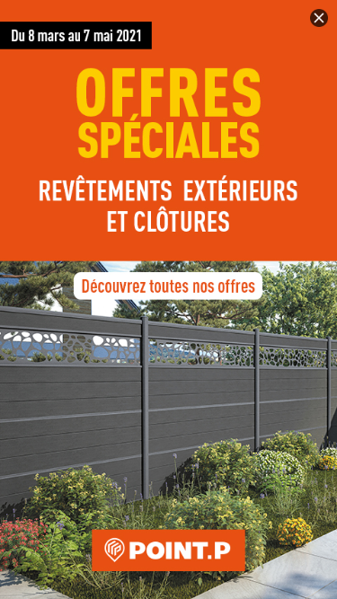
Aménagement extérieur
Volume de clics
réalisé
28 015
28 000 clics
Formats :
Interstitiel demi-fixe, Bannière
Couverture :
ZDC magasins Point P
+ exclusion des zones urbaines
Ciblages :
Propriétaires maison
Intérêt jardin
Pilotage Google Analytics
Taux de clic moyen
1,37%
Trafic sur site
Taux de session moyen
36,97%

Slide 10
Volume de clics réalisé
32 817
32 560 clics
Formats :
Interstitiel
Pavé
Bannière
Couverture : Nationale
Ciblages :
CSP +
Propriétaires
Visiteurs magasins déco
Pilotage site centric
Taux de session moyen
11,19%
Trafic sur site
Taux de rebond
65,8%
Temps passé
+1,1 min.

